Slide 1



2026年3月
30天為穆斯林禱告
Notes:
在齋戒月中，許多穆斯林以節制、祈禱與反思來調整生命的節奏，尋求內心的潔淨與平安。
這是一段表達真誠信仰、關注家庭連結與群體責任的時期。
我們在禱告中記念守齋的穆斯林，願所有在這段時間呼求真道的人，都能經歷安慰與盼望。

Slide 2
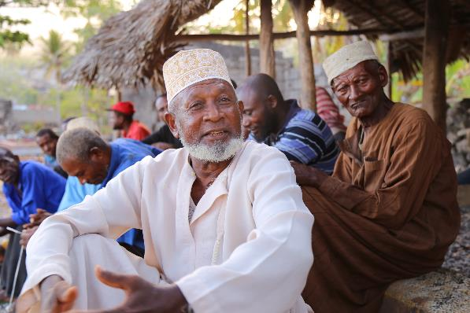

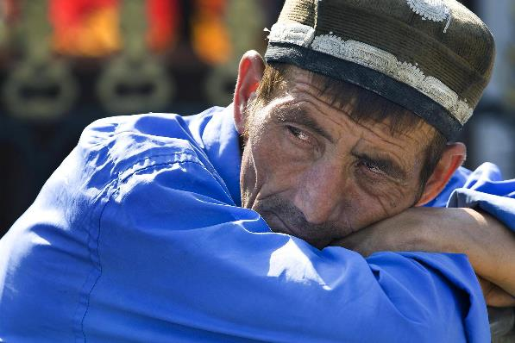
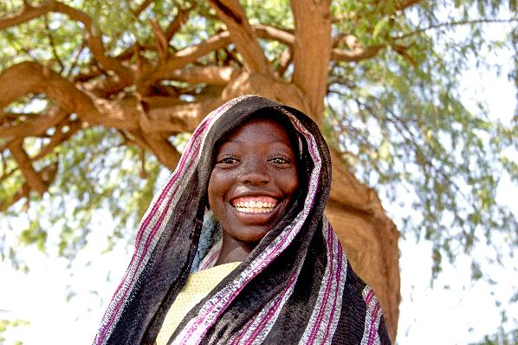
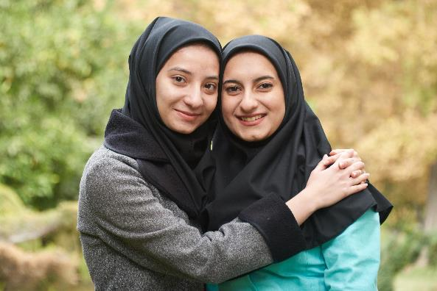
齋戒月的特點
Key Features of Ramadan
重新校準生命
禁食與固定的禱告，幫助穆斯林
暫時放下日常慾望與忙碌，
專注於內在的整理與反思
群體連結與彼此責任
提醒人們為彼此的需要
負起更多關懷責任
關注憐憫、施予與他人需要
將信仰具體地活在關懷他人的行動中
Notes:
1. 一段刻意放慢節奏、重新校準生命的時間
齋戒月透過禁食與固定的禱告節奏，幫助穆斯林暫時放下日常慾望與忙碌，專注於內在的整理與反思。
這段時間不只是克制身體，更是重新調整心靈方向、學習自制與敬虔的旅程。
2. 強化群體連結與彼此責任的月份
齋戒月強調家庭、社群與信仰群體的連結。
人們在一起開齋、禱告與分享，使個人的靈修實踐與群體生活緊密相連，也提醒人為彼此的需要負起更多關懷責任。
3. 關注憐憫、施予與他人需要的時期
在齋戒月中，施捨與關懷弱勢被特別重視。
透過記念貧乏的人，人們被引導去培養同理心，將信仰具體地活在關懷他人的行動中。

Slide 3
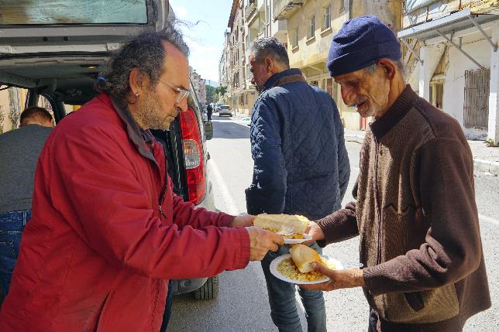
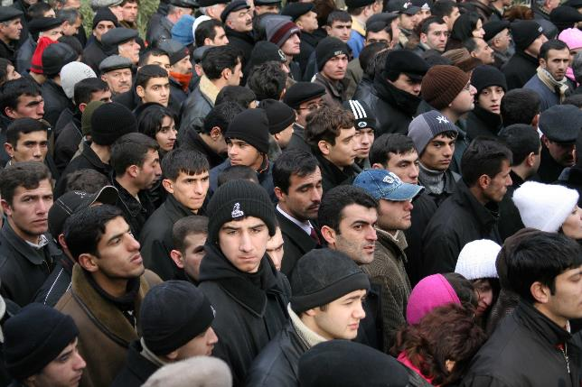
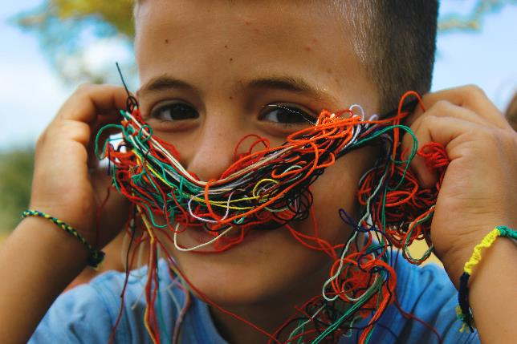
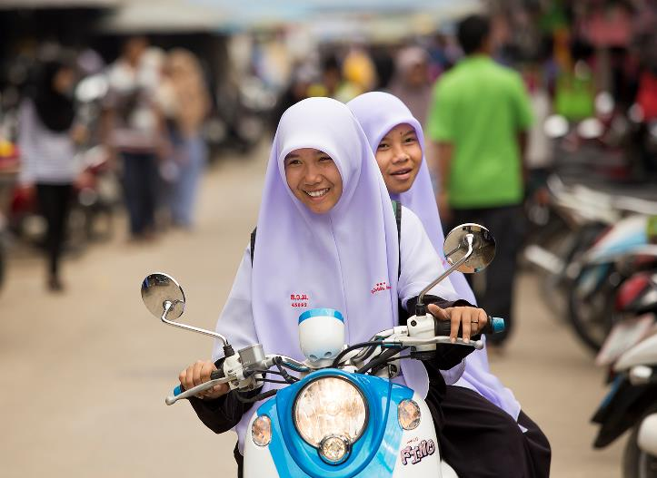
代禱需要
Prayer Needs
身心承受壓力的人
禁食對需要長時間工作或
身體狀況不佳的人帶來額外負擔
尋找生命意義的人
求主在人的尋求與提問中動工，
使人不只是完成宗教責任，
而是真實面對內心的渴望、困惑與盼望
群體間的理解與和平
求主促進彼此理解與尊重
Notes:
1. 為身心承受壓力的人禱告
禁食與作息改變，對需要長時間工作或身體狀況不佳的人帶來額外負擔。
求主賜下力量與保守，使人在遵行信仰操練的同時，身心能被顧念與托住。
2. 為在反思中尋找生命意義的人禱告
齋戒月是一段深刻反思人生方向的時期。
求主在人的尋求與提問中動工，使人不只是完成宗教責任，而是真實面對內心的渴望、困惑與盼望。
3. 為群體間的理解與和平禱告
在多元社會中，齋戒月有時也使穆斯林顯得與周圍節奏不同。
求主促進彼此理解與尊重，使不同背景的人能在日常互動中建立和平與善意。

Slide 4
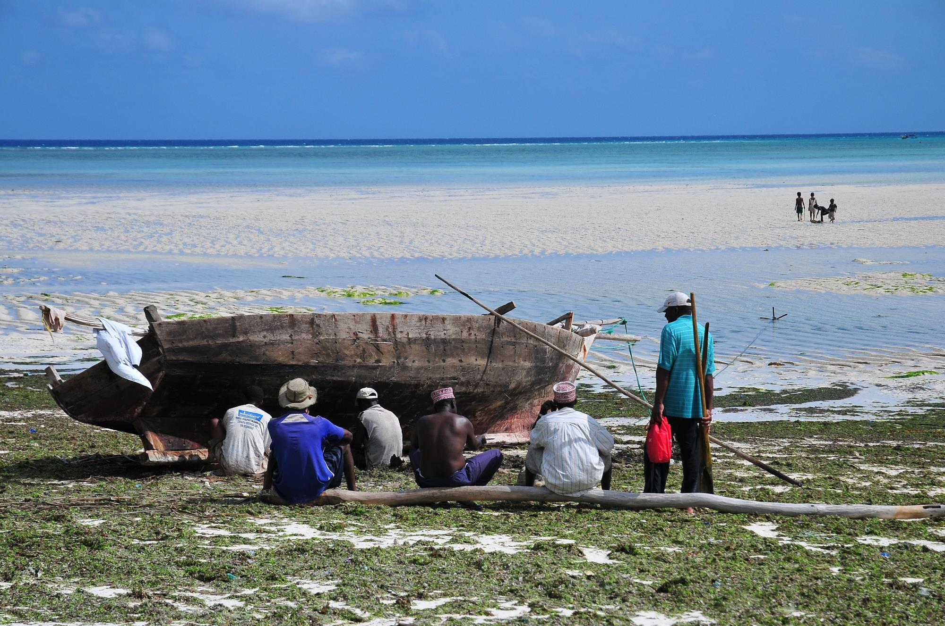
讓我們同心為穆斯林禱告

Slide 5

親愛的天父，齋戒月中操練節制、默想與祈禱的人需要你。
你看見他們在認真追尋真道，也明白他們日常生活中的疲憊與壓力。
在這段需要忍耐與調整的時間裡，求你保守他們的身心，
使他們不只是完成外在的操練，也能在內心深處得著來自聖靈的安慰。
當人們在靜默中思索生命的方向與意義時，願你親自靠近他們。
也求你在不同群體之間動工，使同理取代爭執，使尊重勝過敵意，
讓這段時期成為善意與憐憫湧流的時刻。
奉主耶穌基督的名求，阿們！

Slide 6
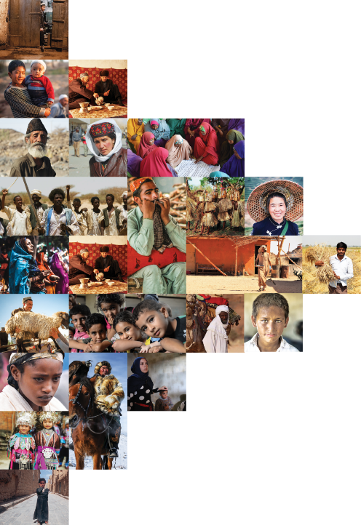

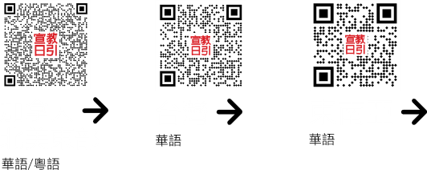
不再是個人的禱告，我們開始一起祈禱。
30分鐘，生活再忙碌的人都能找到時間參與。

Slide 7



Slide 8



